Slide 1
Formation web
par Eirbware

Slide 2
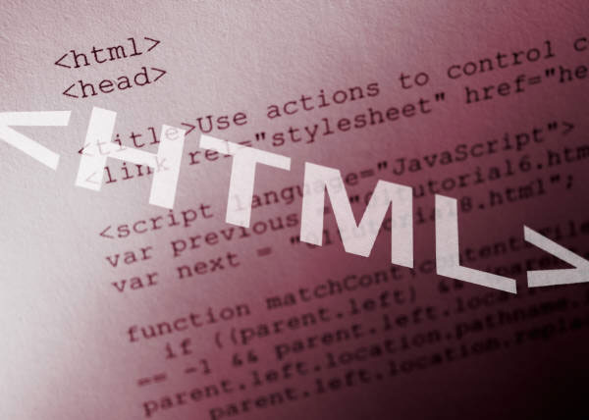
Le langage HTML

Slide 3
Comme vu précédemment, le HTML, ou HyperText Meta Language est un langage permettant de formatter des documents

Slide 4
Le langage HTML
Le HTML est un langage à balises, une balise est constitué d'un nom, s'ouvre :
<a>
Et se referme:
</a>
Elle peut contenir des attributs :
<a href=”http://www.google.com”>

Slide 5
Le langage HTML
Les balises peuvent être emboitées les unes dans les autres :
<p>
<a href=”http://www.google.com”>Google</a>
</p>
Certaines balises se ferment directement :
Bonjour !<br />
Comment ça va ?

Slide 6
Le langage HTML
Un document HTML suit toujours la même structure globale :
<!DOCTYPE html>
<html>
<head>
<!-- En têtes -->
</head>
<body>
<!-- Corps de la page -->
</body>
</html>

